Slide 1
ШВАЈЦАРИЈА

Slide 2
ЗОШТО Е ДОБРО ДА СЕ ЖИВЕЕ ВО ШВАЈЦАРИЈА?
Швајцарија е една многу резвиена земја. Таму има повисок животен стандард. Швајцарските куќи, градови и храна се со врвен квалитет. Криминалот е многу низок. Швајцарија има еден од најдобрите јавни превози. Но таа најмногу е позната по нејзиното чоколадо и часовници.

Slide 3
ЗОШТО Е ДОБРО ДА СЕ ЖИВЕЕ ВО ШВАЈЦАРИЈА?
Швајцарија е претежно планинска земја. Таа се наоѓа во средна европа и се граничи со: Италија на југ, Австрија и Лихтенштајн на исток, Германија на север и Франција на запад. Климата е планинска и умерено-континентална. Главен град е Берн а по големи градови се: Цирих, Базел, Лозана, Женева. Туризмот е истотака развиен.

Slide 4
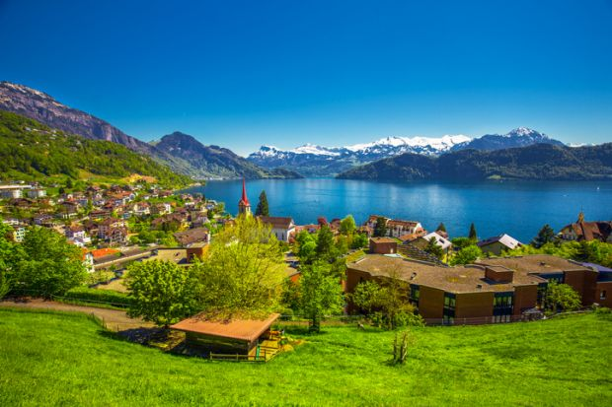

Slide 5
ИЗРАБОТИЛА:
Меланија
Ласкова

